Slide 1
1950’lerde Türkiye
Prof. Dr. Turgut Göksu

Slide 2
1950
16 Şubat - Tek dereceli, gizli oy ve açık tasnif esaslarını getiren çoğunluk sistemine dayalı Seçim Kanunu kabul edildi.
1 Mart - Türk büyüklerine ait olan ya da sanat değeri bulunan türbelerin, Milli Eğitim Bakanlığınca hizmete açılabileceği hakkındaki kanun kabul edildi.
4 Nisan Marshall Planı çerçevesinde 30 milyon $ tarım ilacı alındı
14 Mayıs – Genel Seçimler
16 Haziran - Türkçeleştirilmiş ezanın eskiden olduğu gibi Arapça okunmasına dair kanun kabul edildi.(TCK değişiklik)
5 Temmuz Radyoda dini program yayınlama yasağı kalktı
10 Ağustos Bulgaristan’dan Türkiye’ye göç (1951’e kadar 150.000)
21 Eylül - Takviyeli Türk Tugayı, Kore'ye hareket etti. (Süveyş Kanalı üzerinden)
17 Ekim - Türk Tugayı, Kore'ye ulaştı.
4 Kasım - Türkiye, insan haklarını ve hürriyetlerini koruma antlaşmasını Roma'da imzaladı.
İlkokullarda program dışı din dersi programa dahil edildi
29 Kasım - Ankara'da Refik Saydam Hıfzıssıhha Enstitüsü BCG verem aşısı laboratuvarı hizmete girdi.

Slide 3
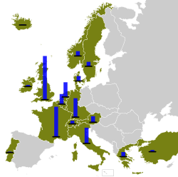
Marshall Planı (Marshall Yardımları):
II. Dünya Savaşı sonrasında 1947 yılında önerilen ve 1948-1951 yılları arasında yürürlüğe konan ABD kaynaklı bir ekonomik yardım paketidir. Aralarında Türkiye'nin de bulunduğu 16 ülke, bu plan uyarınca ABD'den ekonomik kalkınma yardımı almıştır.
Türkiye | 1948-49: 28 | 1949-50: 59 | 1950-51: 50 | 137 milyon$

Slide 4
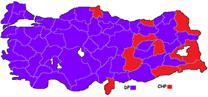
1950 Türkiye Genel Seçimleri:
Demokrat Parti: 396, Cumhuriyet Halk Partisi: 69, Millet Partisi: 1, Bağımsız: 7
İlk demokratik seçim.
İlk defa "gizli oy, açık tasnif" sistemi uygulanmıştır
CHP ve DP ülke genelinde seçimlere katılırken, MP sadece 22 ilde aday gösterdi.
Cumhur reisi: Celal Bayar
Başvekil: Adnan Menderes
Seçime katılım oranı %89,3
Kullanılan oy: 8,905,743
Geçerli oy: 8,051,650
Kazandığı sandalye | 396 | 69
Aldığı oy | 4,241,393 | 3,176,561
Yüzde | 52.67 | 39.45

Slide 5
1951
24 Şubat Kırşehir Atatürk büstü saldırıya uğradı
25 Mayıs - Türkiye, Dünya Sağlık Teşkilatı Antlaşması'nı imzaladı.
27 Haziran Ticani lider Kemal Pilavoğlu tutuklandı
25 Temmuz Atatürk Aleyhine İşlenen Suçlar Hakkında Kanun
1952
18 Şubat - Türkiye, Kuzey Atlantik Antlaşması Teşkilatı’na (NATO) resmen katıldı.
5 Mayıs - Kibrit tekeli kaldırıldı.(1924)
8 Mayıs - Türkiye-Birleşmiş Milletler Teknik Yardım İdaresi, "Türkiye Ortadoğu Amme İdaresi Enstitüsü" Antlaşması imzalandı. (1953’te 24 Mart - Türkiye ve Ortadoğu Amme İdaresi Enstitüsü kuruldu.)

Slide 6
1953
5 Mayıs - Milli Korunma Kanunu yürürlükten kaldırıldı.
10 Kasım - Mustafa Kemal Atatürk'ün naaşı Etnografya Müzesi'ndeki geçici kabrinden alınarak, Anıtkabir'deki ebedi istirahatgahına bırakıldı.
1954
18 Ocak - Yabancı Sermayeyi Teşvik Kanunu kabul edildi.
2 Mayıs - 1954 Türkiye genel seçimleri
25 Mayıs Osmanlı borçlarının son taksiti ödendi
14 Haziran - Sakarya ve Adıyaman illeri kuruldu.
23 Haziran - Türkiye-ABD Vergi Muafiyetleri Antlaşması imzalandı.
20 Temmuz - Nevşehir ili kuruldu.
20 Temmuz - Kırşehir ilçeye dönüştürüldü. 3 yıl sonra 1957'de ise tekrar il oldu.

Slide 7
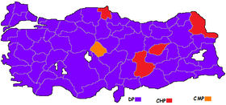
1954 seçimleri
Cumhur reisi: Celal Bayar
Başvekil: Adnan Menderes
Seçmen sayısı:10,262,063
Kullanılan oy: 9,095,617
Geçerli oy: 8,941,660
Katılım: %88.63
Kazandığı sandalye | 502 | 31
Aldığı oy | 5,151,550 | 3,161,696
Yüzde | 57.61 | 35.36

Slide 8
1955
24 Şubat - Bağdat'ta Türkiye ile Irak arasında karşılıklı işbirliği antlaşması (CENTO) imzalandı. Pakta sonra Britanya, Pakistan ve İran üye olarak katıldı. ABD de gözlemci gönderdi.
1 Nisan - Kıbrıs'ta (EOKA) tedhiş hareketi başladı.
20 Mayıs - Karadeniz Teknik Üniversitesi, 6594 sayılı kanunla Trabzon'da kuruldu. Ege Üniversitesi İzmir’de kuruldu. KTÜ, Türkiye'nin İzmir, İstanbul ve Ankara illeri dışında kurulan ilk üniversitesidir.
6-7 Eylül - 6-7 Eylül Olayları; Selanik'te Atatürk'ün evine bomba atıldığı haberi üzerine İstanbul, İzmir ve Ankara'da masumane bir şekilde başlayan protesto gösterileri ve yürüyüşü tahrip ve yağmacılığa döndü. İstanbul'da yaşayan öncelikle Rumlar olmak üzere azınlıklara ait işyerleri, konutlar ve ibadethaneler yağmalandı. Bu üç şehirde sıkıyönetim ilan edildi.
10 Eylül - İçişleri Bakanı Namık Gedik istifa etti.
12 Eylül - TBMM, sıkıyönetimi 6 ay uzattı.

Slide 9
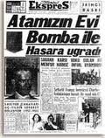
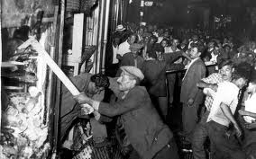
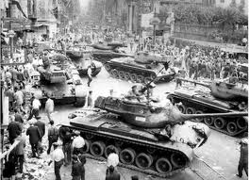
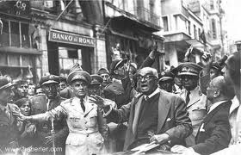

Slide 10
1956
1 Mart - İstanbul Belediyesi ve Valiliği birbirinden ayrıldı.
27 Haziran Toplantı ve Gösteri Yürüyüşleri Kanunu değiştirildi. Partiler izin alacak.
1957
1 Temmuz - Kırşehir'i yeniden il haline getiren kanun kabul edildi.
27 Ekim - 1957 Türkiye genel seçimleri:

Slide 11
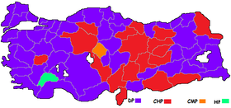
1957 Türkiye genel seçimleri:
DP: 424, CHP: 178, CMP: 4, HP: 3
Seçmen: 12,078,623
Katılım: 76.58
Cumhur reisi: Celal Bayar
Başvekil: Adnan Menderes
Kazandığı sandalye | 424 | 178
Aldığı oy | 4,372,621 | 3,753,136
Yüzde | 47.88 | 41.09

Slide 12
1958
16 Ocak 9 Subay Olayı (26 Aralık 1957’de tutuklandılar denildi, 26 Mayıs yargılama başladı)
12 Haziran Ankara’da “Ya Taksim, Ya Ölüm” mitingi
25 Haziran TODAİE Kanunu
4 Ağustos - Uluslararası Para Fonu'nun (IMF) baskısıyla, Cumhuriyet tarihinin en yüksek devalüasyonu yapıldı. 1 ABD Doları 2,8 Türk Lirası'ndan 9 TL'ye çıktı. Devalüasyon oranı yüzde 221 idi.
6 Eylül Adnan Menderes (Balıkesir, muhalefete atfen): “İdam sehpalarında can verenlerden ders alsalar ya”
7 Eylül İsmet İnönü: “Sehpalar kurulursa nasıl işleyeceğini kimse bilemez”
12 Ekim - Başbakan Adnan Menderes yurttaşlardan "Vatan cephesi" kurmalarını istedi.
17 Kasım - Erzurum Atatürk Üniversitesi açıldı.

Slide 13
Vatan Cephesi:
Menderes Tarafından kurulan, DP'nin il ve ilçe teşkilatları ile gençlik kollarını bir araya getiren oluşumda, DP destekçilerinin isimleri radyodan düzenli olarak halka açıklanmaktaydı.
Bunun yapılmasındaki amacın gitgide güçlenen muhalefete karşı gövde gösterisi yapmak olduğu ve halkı kutuplaşmaya ittiği iddia edilmiştir

Slide 14
1959
17 Şubat - Başbakan Adnan Menderes'i Londra'ya götüren THY'nin Viscount Vickers tipi SEV adlı uçağı, Londra'nın Gatwick Havaalanı yakınlarında düştü. Menderes'in yaralı olarak kurtulduğu kazada, uçakta bulunan 21 kişiden 14'ü hayatını kaybetti.
1 Mayıs - Uşak'ta, muhalefet lideri İsmet İnönü'nün başına taş atıldı.

